Slide 1

Revisión de evidencia en mi proyecto
Equipo 6
Integrantes del Equipo
1. César Miranda Cantero
2. David Tamayo Ramírez
3. Madrid Gutiérrez Hernández
4. Luis Enrique Moreno Mendieta
5. Julio César Álvarez Charqueño

Slide 2
Preámbulos
De acuerdo a la Secretaría de Medio Ambiente y Recursos Naturales (SEMARNAT) existen algunos contaminantes climáticos entre los que se encuentran el carbono negro(CN), el métano(CH4), entre otros.
A partir del CN nos centramos principalmente en las partículas suspendidas con diámetros iguales o menores a 2.5 μm (PM2.5) que por su reducido tamaño le permite alcanzar zonas más profundas del sistema respiratorio causando afecciones cerebrovasculares, diversas enfermedades del corazón, cáncer de pulmón y algunas lesiones en la piel (cáncer de piel) así como su efecto en el calentamiento global.

Slide 3
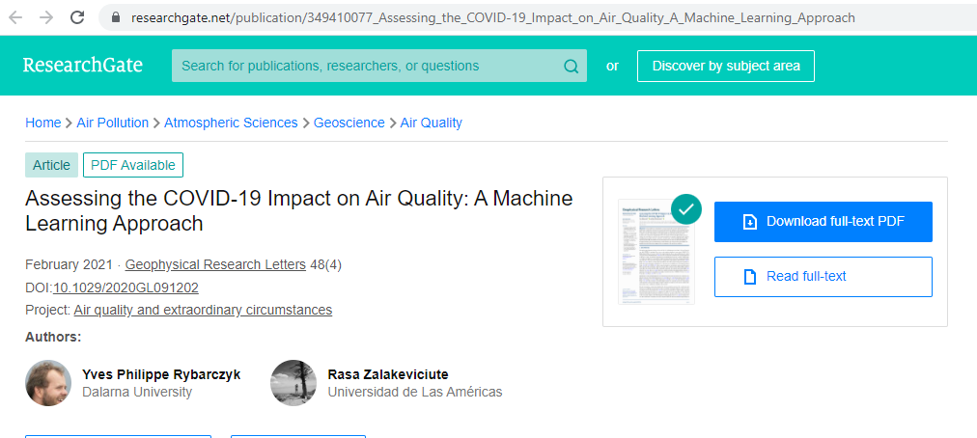
ResearchGate
De acuerdo a los sitios consultados con anterioridad se determina que existen iniciativas de investigación mundial que coinciden con la reducción de la contaminación basados en las siguientes partículas NO2, SO2, CO y PM2 .5 durante la contingencia del COVID-19

Slide 4
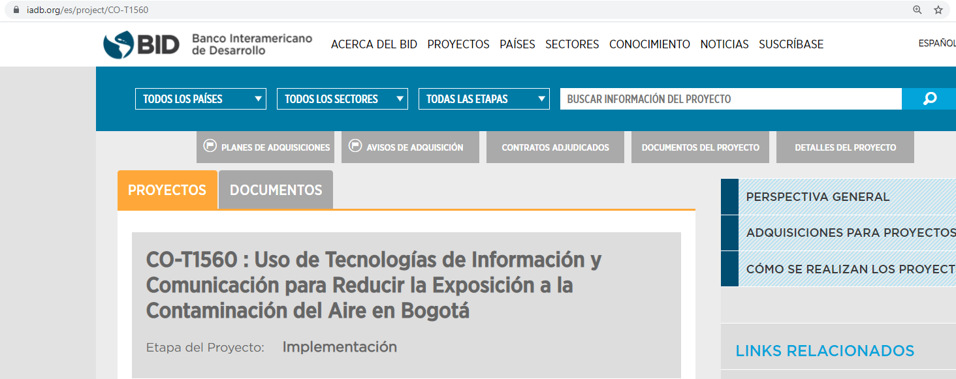
Banco Interamericano de Desarrollo
En otro proyecto se han centrado en el riesgo climático y ambiental. La contaminación del aire es una seria preocupación en América Latina y el Caribe (ALC). Más del 50% de la población de la región vive en áreas donde la calidad del aire no cumple con los estándares recomendados por la Organización Mundial de la Salud. La contaminación del aire en ALC se ha relacionado causalmente con la mortalidad infantil, la pérdida de ingresos de los hogares pobres y los malos resultados educativos.

Slide 5
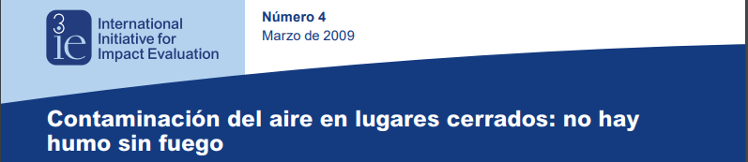
International Initiative for Impact Evaluation
Cada año, la contaminación del aire en lugares cerrados genera alrededor de un millón y medio de muertes (Rehfuess, 2006). La gran variedad de intervenciones disponibles para reducir los niveles de contaminación del aire en lugares cerrados, la exposición a dicho aire contaminado y los efectos asociados a la salud se pueden agrupar en tres categorías: (i) aquellas que cambian la fuente de contaminación, las que sustituyen el tipo de combustible utilizado o introducen dispositivos para cocinar; (ii) las que mejoran el medio ambiente habitable, con dispositivos como ventanas o extractores de humo; y (iii) aquellas que modifican el comportamiento del usuario y hacen que las personas cambien sus formas habituales de cocinar y eviten la exposición al humo.

Slide 6
Conclusiones
Se determina que existen antecedentes del estudio que se pretende realizar en el que coincide la obtención de datos, algún otro dentro de la emergencia sanitaria del COVID-19.
No hemos encontrado uno que se centre en la predicción por horas, días y/o semanas y sus afectaciones sobre la salud pública y la movilidad en la zona metropolitana de la ciudad de Guadalajara (ZMG) que es el objetivo al que se quiere llegar.

